Slide 1
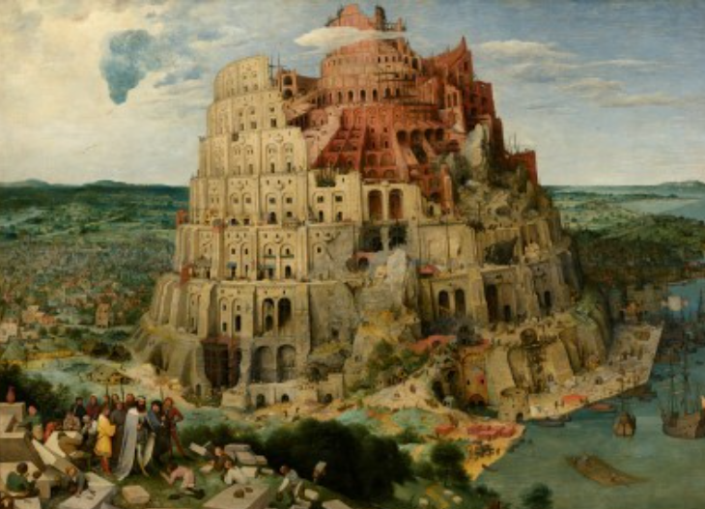
제8장 바벨탑 사건과 셈과 데라의 족보
발표자 : 소미연

Slide 2
목차
1. 양식과 구조
2. 본문 주석
3. 원역사의 종결- 원역사 보도의 신학적 특징

Slide 3
1. 10장과 바벨 탑 사건의 공통점과 차이점
1) 공통된 주제
“세계로 흩어진 민족들 “
세계에 존재하는 수많은 민족들의 탄생의 원인을 설명
민족분산과 다양한 언어의 존재는 하나님의 축복인 동시에 인간의 죄에 대한 하나님의 심판

Slide 4
1. 10장과 바벨 탑 사건의 공통점과 차이점
2)10장 민족목록 과 11장1절-9절 바벨 탑 사건 보도 차이점
★ 민족목록과 바벨탑 사건 보도는 서로 대립되는 면이 있음에도 편집자에 의해 의도적으로 연결되었기 때문에 두 부분의 의미를 함께 읽어야 함 ★
창세기10장 | 창세기 11장1절-9절
- 생육과 번성=> 하나님의 축복 - 세계에 흩어진 수 많은 민족들과의 상호관계성을 밝힘 => 하나님의 축복 - 노아의 후손들 -> 70개의 민족들 탄생 ※인류의 분산 원인 -> 하나님의 축복 성취 | -인간이 도시와 거대한 탑을 세워 하나님의 권위에 정면으로 도전 => 하나님의 심판 - 인간의 교만한 행동(자신들의 이름을 내고 하나님과 같이 되려는 행위) => 하나님의 심판 ※인류분산 원인 => 인간의 오만한 범죄에 대한 하나님의 가혹한 징벌의 결과
“ 족보형식으로 소개” | “설화의 형식”

Slide 5
2. 바벨 탑 사건과 셈과 데라의 족보
특징
1) 야웨문서(J)의 원역사의 종결부분
=> 원역사 전체 특별한 의미
2) 야웨 문서 기자(J)의 역사적 통찰력이 예리함
주제
=> 인간의 본질과 본성에 관한 것 (원역사 전체의 주제)
목적
도시와 탑의 건축사적 의미를 밝히는 것에는 관심이 없고,
인간의 행위가 왜 하나님에 대한 반역이며 하나님의 심판을 초래
하는 큰 죄악인지를 보여주는데 목적

Slide 6
2. 바벨 탑 사건과 셈과 데라의 족보
문서의 구분 및 형식
1) (전반부) 11:1-9 :바벨 탑
2) (후반부) 11:10-32 :족보
셈의 족보(10-26절) + 데라의 족보(27-32절)
족보의 특징
“ XX의 후예는 이러하니라 “
전형적인 족보의 형식, 셈 – 데라 - 아브라함으로 이어지는
선택 받은 가계를 취급

Slide 7
3. 양식과 구조
본문의 구성
1) 바벨 탑 사건에 대한 ‘이야기’
2) 셈과 데라의 ‘족보’

Slide 8
3. 양식과 구조
1) 바벨 탑 사건 => “대칭구조”
대칭구조(내용과 언어상)
1절-4절 |  | 5절-9절
도시(성)과 탑(대)를 쌓는 인간 |  | 인간의 행동에 대한 하나님의 반응
1절 (도입부) | 인간의 통일성 (과거) | 5절-8절 | 하나님의 결단과 행동
2절-4절 | 인간의 결단과 행동 | 9절 | 인류의 분산과 언어의 혼잡 (현재)

Slide 9
3. 양식과 구조
2) 셈과 데라의 족보
노아의 세 아들 중에서 단지 셈의 족보만이 다시 소개됨 (10-26절)
노아의 맏아들인 셈의 족보 “셈~아브라함”까지 10세대에 걸친 족보로
=> 제사장 문서(P)기자는 이미 존재했던 야웨 문서(10:21, 24-25)와
그 이외에 다른 전승들을 이용한 것으로 보임
형식
(1) A는 X세에 B를 낳았다.
(2) A는 B를 낳은 후에 Y년을 지내며 자녀를 낳았다.
(x- 각 세대의 맏아들 출생 때 나이, Y- 맞아들 출생한 후 산 횃수)
but, 셈의 경우에만 다르게 진술
-> “셈은 100세 곧 홍수 후 2년에 아르박삿을 낳았고”(10절)

Slide 10
3. 양식과 구조
▶ 셈 족보의 특징
① 셈 ~ 아브라함 까지 10대 = 아담~노아 까지 10대와 동일
=> 홍수 사건을 중심으로 앞으로도 10세대, 뒤로도 10세대
② 셈의 족보와 5장의 족보 비교 : 홍수 이후의 인간의 수명이 현저하게 줄어들고 있음을 알 수 있다.
-> 바벨탑 사건으로 심판을 받고 온 세계 흩어진 뒤에는 놀라울 정도로 수명이 단축되었다.
(이것은 하나님께서 부여하신 풍부한 생명력의 저하)
③ 셈에서 데라 까지의 총 연대는 320년이다.
이것은 완전수 40의 8배에 해당하는 숫자이다.

Slide 11
셈의 족보(p.282)

Slide 12
3. 양식과 구조
▶ 데라 족보의 특징(27-32절)
① 셈의 9대손이며 아브라함의 부친인 데라의 가족들에 관한 정보
② 방대한 민족을 다루던 족보-> 아브라함의 가족의 영역으로 축소
③ 데라의 족보가 12장에서 왜 아브라함의 이야기가 원역사에 이어서 등장하고 있는지를 잘 설명
=> 12장부터 본격적으로 이스라엘 역사의 서론적 역할을 담당
④ 역사의 주인공이 전 인류가 아니라, 데라의 후손들임을 시사한다.
⑤ 사실상 원역사(原歷史)에서 족장사(族長史) 로 넘어가는 중간에 위치
⑥ 창조에서부터 시작된 태고의 역사를 마감하고, 아브라함부터 시작되는 이스라엘 역사를 준비하는 기능

Slide 13
4. 본문 주석 – 바벨탑 사건(11:1-9)
1) 도시와 탑을 쌓는 인간(11:1-4)
1. 온 땅의 구음이 하나이요 언어가 하나이었더라
וַֽיְהִי כָל־הָאָרֶץ שָׂפָה אֶחָת וּדְבָרִים אֲחָדִֽים׃
9절 “온 땅의 언어를” => 언어의 단일성에 대한 중요한 주제
2. 이에 그들이 동방으로 옮기다가 시날 평지를 만나 거기 거하고
과거에서 현재로 바뀜
인류는 동방으로부터(מִקֶּדֶם) 이주하다 정착하기 좋은 대평지 = ‘시날 평지’는 바벨론과 밀접
공통된 목표: 거대한 성읍을 건설, 웅장한 탑을 세우는 기념비적인 건축사업이 시작(인간이 새롭고 강한 문화적 힘을 소유)
3.서로 말하되 자, 벽돌을 만들어 견고히 굽자 하고 이에 벽돌로 돌을 대신하며 역청으로 진흙을 대신하고
건축 재료에 대한 설명(돌-> 벽돌, 진흙->역청, 구운 벽돌 => 새로운 문명의 탄생을 의미)
4. 또 말하되 자, 성과 대를 쌓아 대 꼭대기를 하늘에 닿게하여 우리 이름을 내고 온 지면에 흩어짐을 면하자 하였더니
인간의 의도:‘하늘에 닿게’ 건축물을 높게 하여 자신의 이름을 내고 지면에 흩어짐을 면하고자 함
ו ְנַֽעֲשֶׂה־לָּנוּ שֵׁם(우리의 이름을 내고) –우리가 스스로 우리를 위해 이름을 만들자
‘사파’ - laguge(구음) : 입술
‘와예히’- and have
인간이 기억해 낼 수 없는 먼 과거 의 경험
드바림- 말씀,어휘

Slide 14
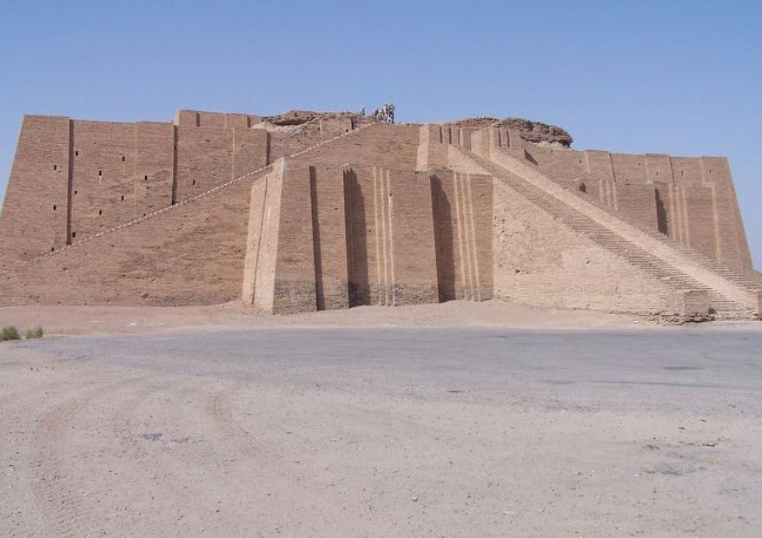
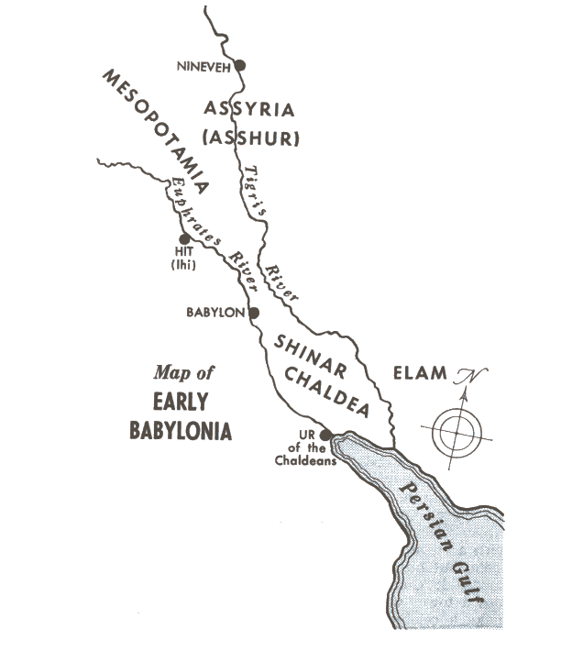
4. 본문 주석
※ 학자들은 바벨 탑 사건에 대한 보도에서 고대 설화의 재료를 파악하려고 노력
* 궁켈(H.Gunkel) - 2가지 설화 결합
탑(대)의 건립 설화
도시(성) 건립 설화
※바벨탑 이야기가 메소포타미아 지역에 있는 고대 바벨론과 관련이 있다는 증거
시날(shinar)평지
벽돌과 역청(3절)
성의 이름- ‘바벨( בָּבֶל 신의문)’불림
-> 바벨론과 관련
메소포타미아 : 지구라트(ziggurat)

Slide 15
4. 본문 주석- 2) 인간의 행동에 대한 하나님의 반응(11:5-9)
5. 여호와께서 인생들의 쌓는 성과 대를 보시려고 강림하셨더라
6. 여호와께서 가라사대 이 무리가 한 족속이요 언어도 하나이므로 이같이 시작하였으니 이후로는 그 경영하는 일을 금지할 수 없으리로다
7. 자, 우리가 내려가서 거기서 그들의 언어를 혼잡케 하여 그들로 서로 알아듣지 못하게 하자 하시고
8. 여호와께서 거기서 그들을 온 지면에 흩으신고로 그들이 성 쌓기를 그쳤더라
9 .그러므로 그 이름을 바벨이라 하니 이는 여호와께서 거기서 온 땅의 언어를 혼잡케 하셨음이라 여호와께서 거기서 그들을 온 지면에 흩으셨더라
★ 5절: 바벨 탑 이야기의 전환점
(행동의 주인공: 인간->하나님)
=> 하나님이 하늘에서 땅으로 ‘내려오셨다’
는 사실을 강조
=>하나님의 간섭은 인간들을 향한 하나님의 심판과 동시에, 다른 범죄 행위를 막으려는 예방적 성격 즉, 인류를 파멸의 위협으로부터 구원하기 위한 역설적 행동
★ 두 가지 심판
1) 언어의 혼잡
7절:상호간의 의사소통이 불가능하여 건축 공사의 방해, 인류의 일치와 답합을 깨뜨렸다는 것
2) 인류의 분산
8절:서로의 언어를 이해하지 못하고 여러 민족으로 나뉘어야 했다.
흩어짐을 면하려고 했던 인간의 시도를 허락하지 않으셨음을 8절, 9절 ‘흩으셨다’라는 것을 두 번 반복함.
이것은 인간의 교만함에 대한 하나님의 특별한 조치
9절: 과거에는 하나의 언어-> 다양한 민족, 언어가 이 땅에 발생하게 되었다는 것을 원인론적으로 설명

Slide 16
4. 본문 주석
3) 바벨 탑 사건 보도의 신학적 의미
첫째, 거대한 도시와 탑의 건축은 하나님께 대한 인간의 도전 행위로 평가
※ 야웨 문서 기자(J)의 깊은 신학적 통찰 : 인간의 내면세계(인간의 본원적 욕망), 은폐된 영웅적 거대주의(Titanismus) 모습을 간파
둘째, 본문은 하나님의 위대함을 강조
셋째, 바벨 탑 사건의 보도는 인류의 분산과 언어의 혼란의 원인을 하나님과 인간의 관계에서 찾고 있다. 언어의 다양성은 인간의 죄에 대한 하나님의 심판의 결과이다.
넷째, 문명 발달에 대한 신학적 해석

Slide 17
4. 본문 주석 – 셈과 데라의 족보(11:10-32)
1) 셈의 족보(11:10-26)
10.셈의 후예는 이러하니라 셈은 일백세 곧 홍수 후 이년에 아르박삿을 낳았고 11.아르박삿을 낳은 후에 오백년을 지내며 자녀를 낳았으며 12.아르박삿은 삼십 오세에 셀라를 낳았고 13.셀라를 낳은 후에 사백 삼년을 지내며 자녀를 낳았으며 14.셀라는 삼십세에 에벨을 낳았고 15.에벨을 낳은 후에 사백 삼년을 지내며 자녀를 낳았으며 16.에벨은 삼십 사세에 벨렉을 낳았고 17.벨렉을 낳은 후에 사백 삼십년을 지내며 자녀를 낳았으며 18.벨렉은 삼십세에 르우를 낳았고 19.르우를 낳은 후에 이백 구년을 지내며 자녀를 낳았으며 20.르우는 삼십 이세에 스룩을 낳았고 21.스룩을 낳은 후에 이백 칠년을 지내며 자녀를 낳았으며 22.스룩은 삼십세에 나홀을 낳았고 23.나홀을 낳은 후에 이백년을 지내며 자녀를 낳았으며 24.나홀은 이십 구세에 데라를 낳았고 25.데라를 낳은 후에 일백 십구년을 지내며 자녀를 낳았으며 26.데라는 칠십세에 아브람과 나홀과 하란을 낳았더라

Slide 18
4. 본문 주석 – 셈과 데라의 족보(11:10-32)
1) 셈의 족보(11:10-26)
- 10장과 11장 족보의 차이점
(10:21-32) 족보 | (11:10-26) 족보
모든 아들의 이름을 소개 | 장자의 이름만 소개
인간의 수명에 관한 정보 생략 | 아들을 낳을 때의 나이, 아들을 낳은 후 몇 년을 더 생존했는지 자세히 밝히고 있음.
셈은 세계로 흩어진 수많은 민족들 중의 하나로 소개 | 축소되어 셈은 아브라함의 조상으로 소개
셈의 5대 손까지만 소개 | 홍수 이후에 출생한 셈에서 아브라함까지 10대 손 소개

Slide 19
4. 본문 주석 – 셈과 데라의 족보(11:10-32)
2) 데라의 족보(11:27-32)
27.데라의 후예는 이러하니라 데라는 아브람과 나홀과 하란을 낳았고 하란은 롯을 낳았으며 28.하란은 그 아비 데라보다 먼저 본토 갈대아 우르에서 죽었더라 29.아브람과 나홀이 장가 들었으니 아브람의 아내 이름은 사래며 나홀의 아내 이름은 밀가니 하란의 딸이요 하란은 밀가의 아비며 또 이스가의 아비더라 30.사래는 잉태하지 못하므로 자식이 없었더라 31.데라가 그 아들 아브람과 하란의 아들 그 손자 롯과 그 자부 아브람의 아내 사래를 데리고 갈대아 우르에서 떠나 가나안 땅으로 가고자 하더니 하란에 이르러 거기 거하였으며 32.데라는 이백 오세를 향수하고 하란에서 죽었더라

Slide 20
4. 본문 주석 – 셈과 데라의 족보(11:10-32)
2) 데라의 족보(11:27-32)
데라의 아들은 아브람, 나홀, 하란
특별한 가정사 (아브람의 아내 사라가 자녀를 낳지 못했음을 강조) 를 소개 => 족장사에서 전개될 내용을 준비
데라의 족보와 더불언 원역사는 막을 내리고, 셈의 10대 손인 아브라함의 이야기와 함께 족장사가 시작

Slide 21
5. 원역사의 종결 – 원역사 보도의 신학적 특징
첫째, 원역사가 가장 핵심은 ‘인간의 죄악 된 행동과 하나님의 구원행동’ 이었다.
둘째, 원역사는 하나님과 세계에 존재하는 모든 피조물들과의 관계를 설명하고 있다.
셋째, 구약의 다른 본문들과는 달리 원역사 보도는 정치적 사건들의 소용돌이에서 벗어나 있다. (정치적 소란, 긴장, 갈등, 충돌에서 멀리 떨어져 있고, 민족들의 세계 현상에 대해서는 거의 말하지 않고 있다)
넷째, 바벨 탑 이야기는 타락에서 시작된 인간의 종착역이 어디인지 보도해 준다.
다섯째, 원역사는 아브라함으로부터 시작되는 이스라엘 역사 보도 바로 앞에 있다. => 12장과 함께 아브라함의 후손인 이스라엘을 향한 하나님의 새로운 구원 의지가 선포. 이것이 바로 하나님이 이스라엘에게 요구한 구원 관계의 궁긍적인 목적이자 의미!

Slide 22
감사합니다^^

